Slide 1
PROJETO INDRA - FIXA

Slide 2
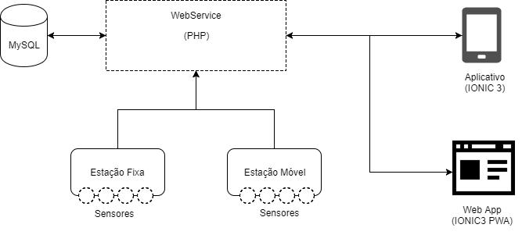
Fluxograma

Slide 3
Webservice

Slide 4


Slide 5
Facilidades (Roteamento)
$router->group(['prefix' => 'api/v1', 'namespace' => 'Api\V1'], function() use ($router) {
//Stations routes
$router->get('stations', 'StationsController@index');
$router->get('stations/{id}', 'StationsController@show');
$router->post('stations', 'StationsController@store');
$router->post('stations/{id}', 'StationsController@update');
$router->delete('stations/{id}', 'StationsController@destroy');
$router->get('stations/{mac}/sensor-data', 'StationsController@sensor_data');
});

Slide 6
Facilidades (ORM)
$fields = [
‘value' => $request->get('value'),
'date' => $request->get('date'),
'altitude' => $request->get('altitude'),
'latitude' => $request->get('latitude'),
'longitude' => $request->get('longitude'),
'sensor_id' => $sensor->id
];
$result = SensorData::create($fields);

Slide 7


Slide 8
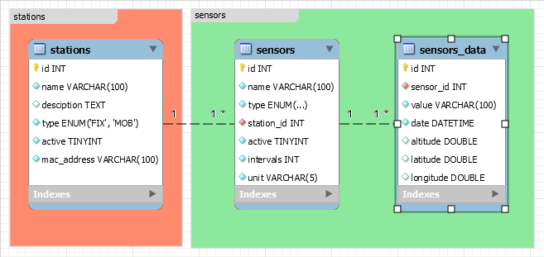
MER

Slide 9
Rotas
GET /stations/{mac}/config
POST /stations/{mac}/sensors/{type}/data
GET /stations/{mac}/sensor-data

Slide 10
Aplicativo Ionic

Slide 11



Tecnologias

Slide 12
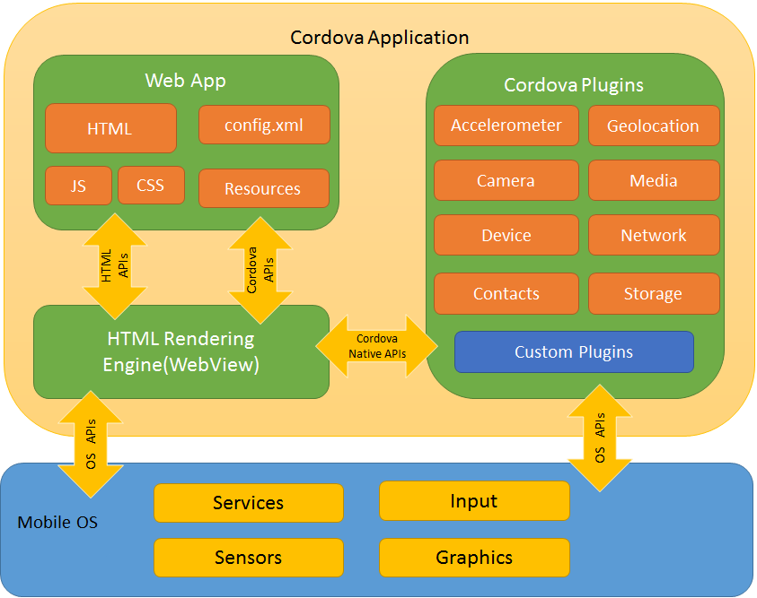
Tecnologias

Slide 13



Arquitetura Macro do Sistema
Estação Fixa
App Ionic
Web Service
Estação Móvel

Slide 14
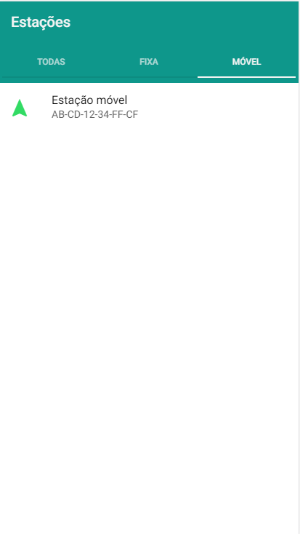
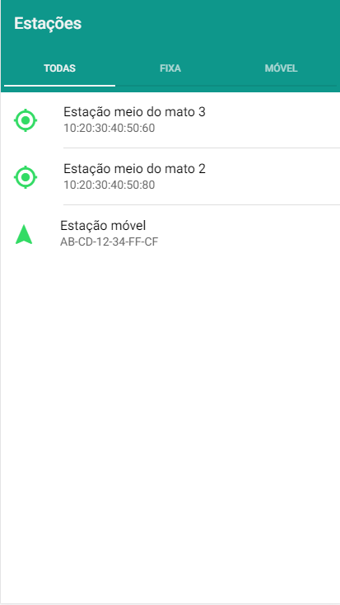
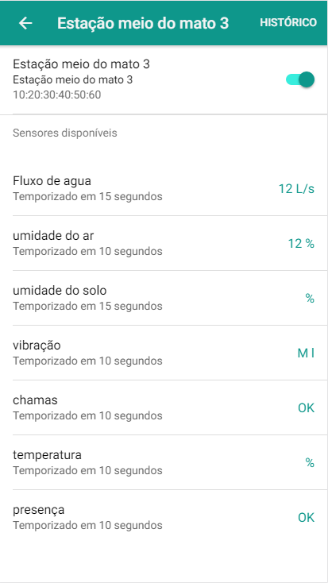
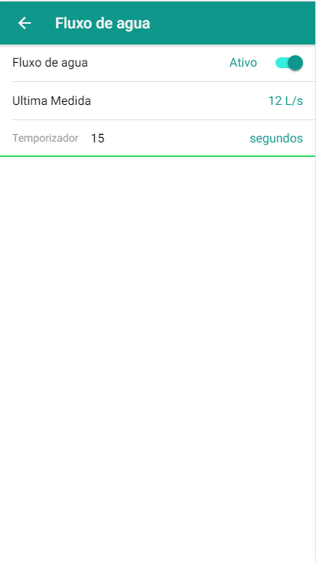
Telas

Slide 15
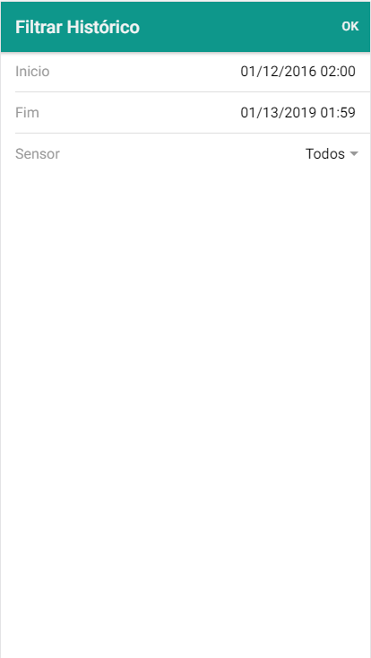
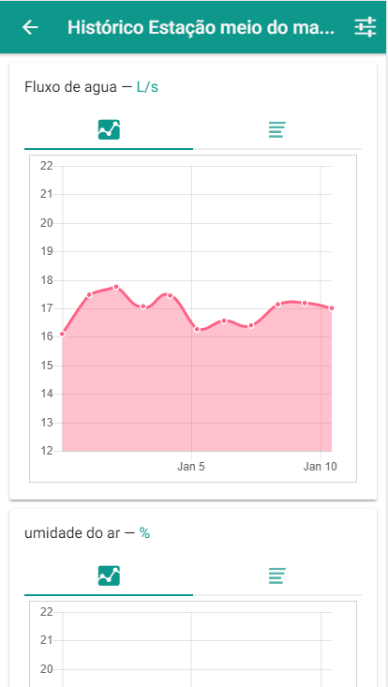

Telas

Slide 16
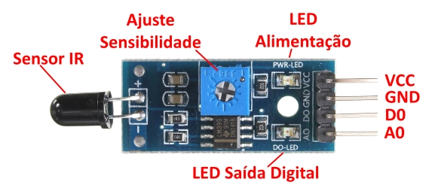
Sensor de Chama/Fogo

Slide 17
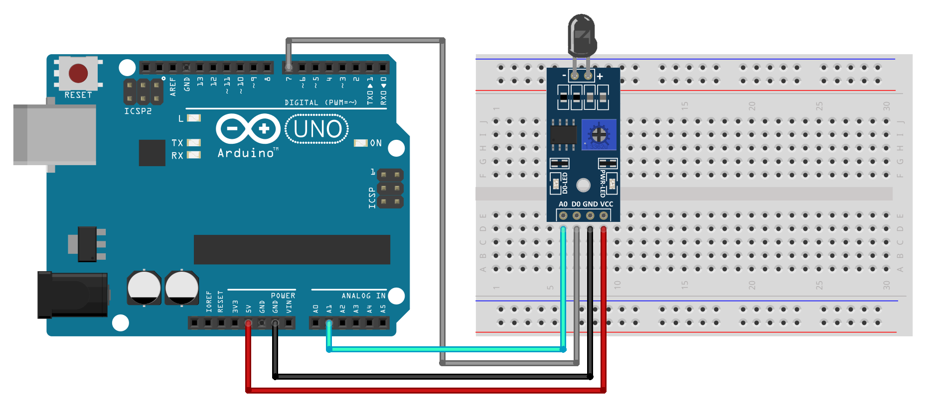

Slide 18
Observações
Porta digital (valor 0 ou 1);
Porta analógica (valores entre 0 e 1024);
A alimentação aceita pelo módulo é de 3,3 ou 5V;
Detecta luz com comprimento de onda entre 760 e 1100nm.

Slide 19
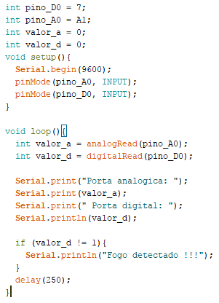

Slide 20
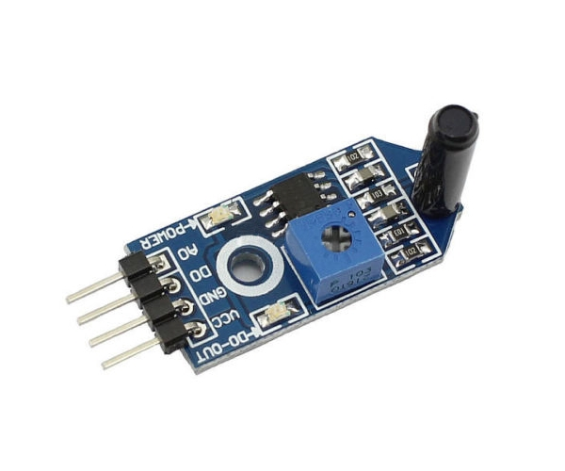
Sensor de Vibração

Slide 21
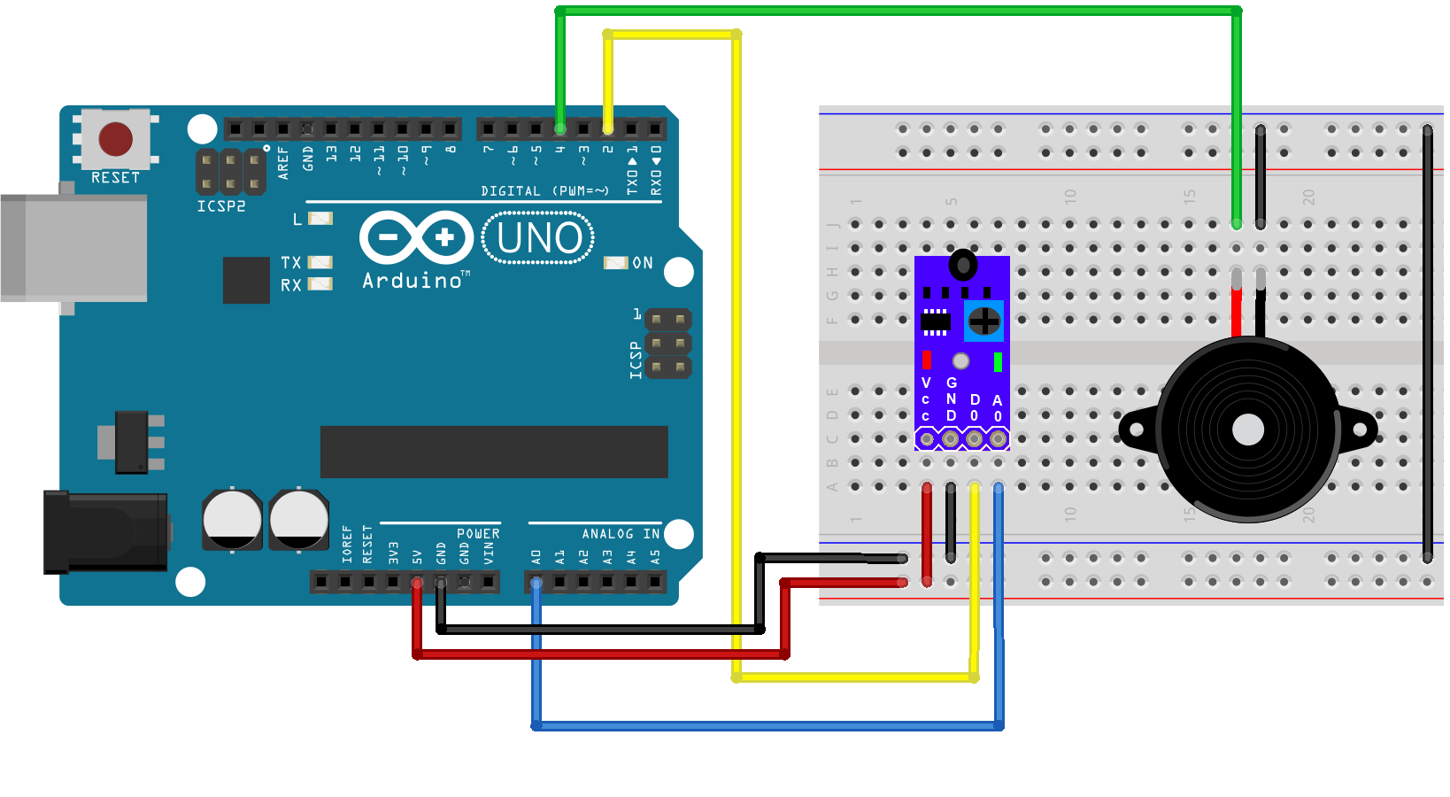

Slide 22
Observações
Porta digital (valor HIGH ou LOW);
A alimentação aceita pelo módulo é de 3,3 ou 5V;
Na ausência de vibração, a saída digital se mantém em estado alto (HIGH). Da mesma forma, a saída analógica AX mantém o seu valor máximo, variando a tensão conforme a movimentação do sensor.

Slide 23
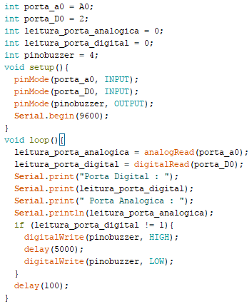

Slide 24
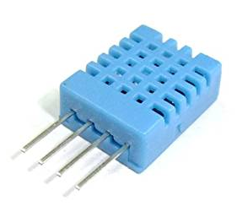
Sensor de Temperatura e Umidade

Slide 25
Observações
O sensor DHT11 é um sensor de temperatura e umidade , que permite medir temperaturas de 0 a 50 Celsius, e umidade na faixa de 20 a 90%. Não é um sensor extremamente rápido e preciso, por isso não é recomendada a utilização em ambientes de alto risco. Sua faixa de precisão para temperatura é de 2 graus, e de umidade, 5%.
Precisa incluir a biblioteca "DHT.h", a mesma já existe a opção de leitura da temperatura em “readTemperature”, e a umidade em “readHumidity”.

Slide 26
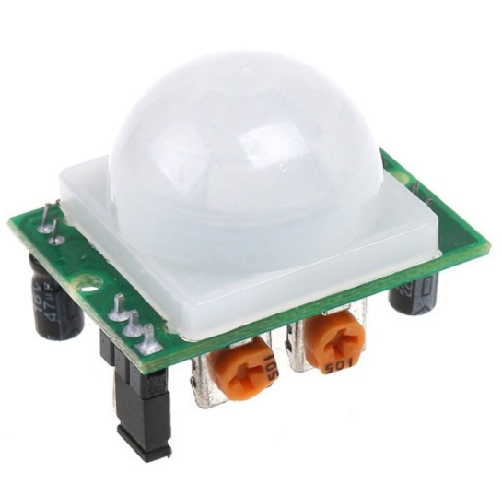
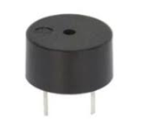
Sensor de Presença PRI e Buzzer

Slide 27
Observações
O Sensor de presença PIR HC-SR501 é um módulo que usa um sensor PIR (piroelétrico), capaz de detectar a variação de luz infravermelha emitida pela radiação do corpo humano.
O Buzzer é um componente eletrônico que é composto por 2 camadas de Metal e uma terceira camada interna de cristal Piezoeléctrico, este componente recebe uma fonte de energia e através dela emite uma frequência sonora.
Possui a função TONE, onde recebe o seguinte formato: tone(pino, frequência, duração).
Pino: é a posição do pino na placa;
Frequência: é a frequência do som em hertz.
Duração: é o tempo que vai emitir o som em milissegundos.

Slide 28
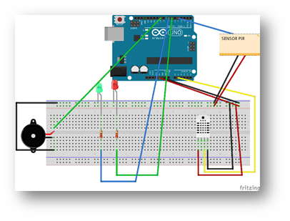
Esquemático

Slide 29
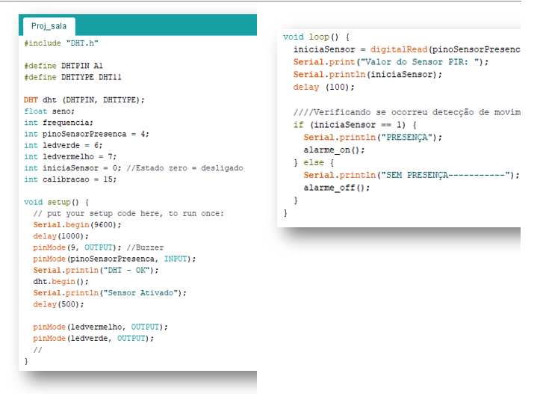
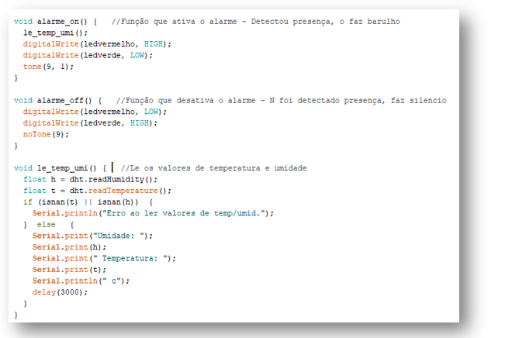
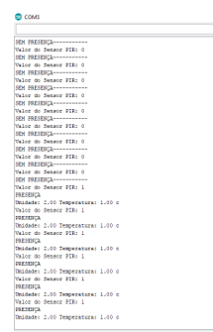
Código Arduino

Slide 30
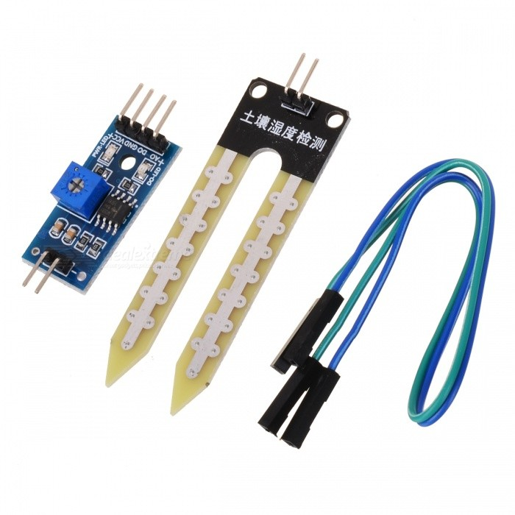
Sensor de Umidade do Solo

Slide 31
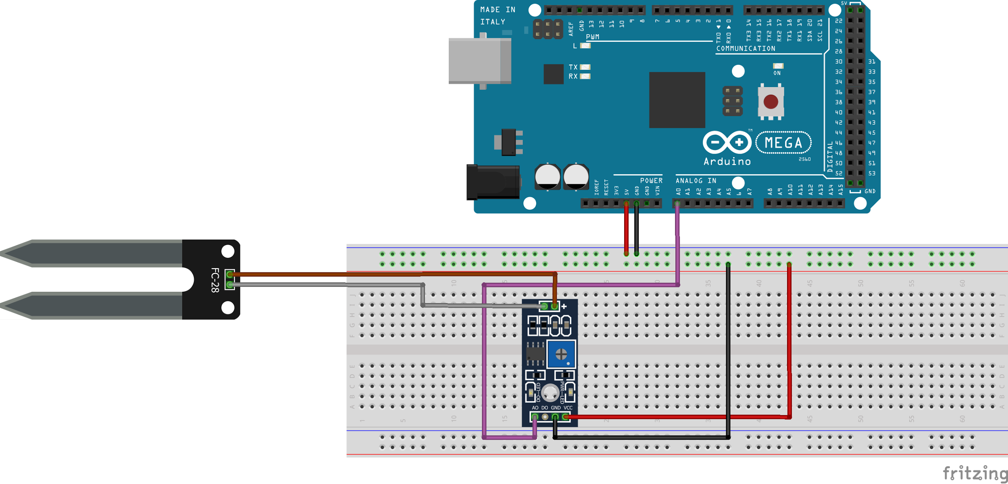

Slide 32
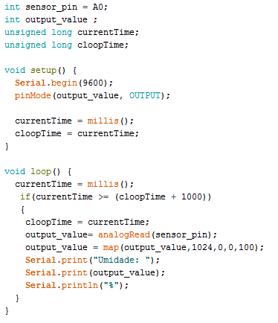

Slide 33
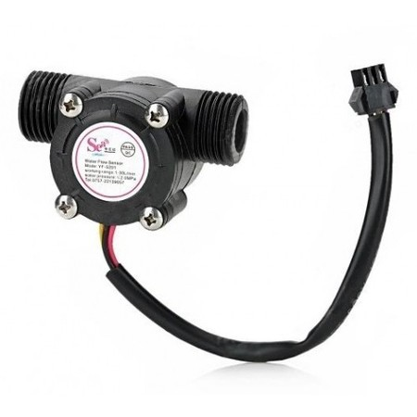
Sensor de Fluxo e Vazão de Água

Slide 34
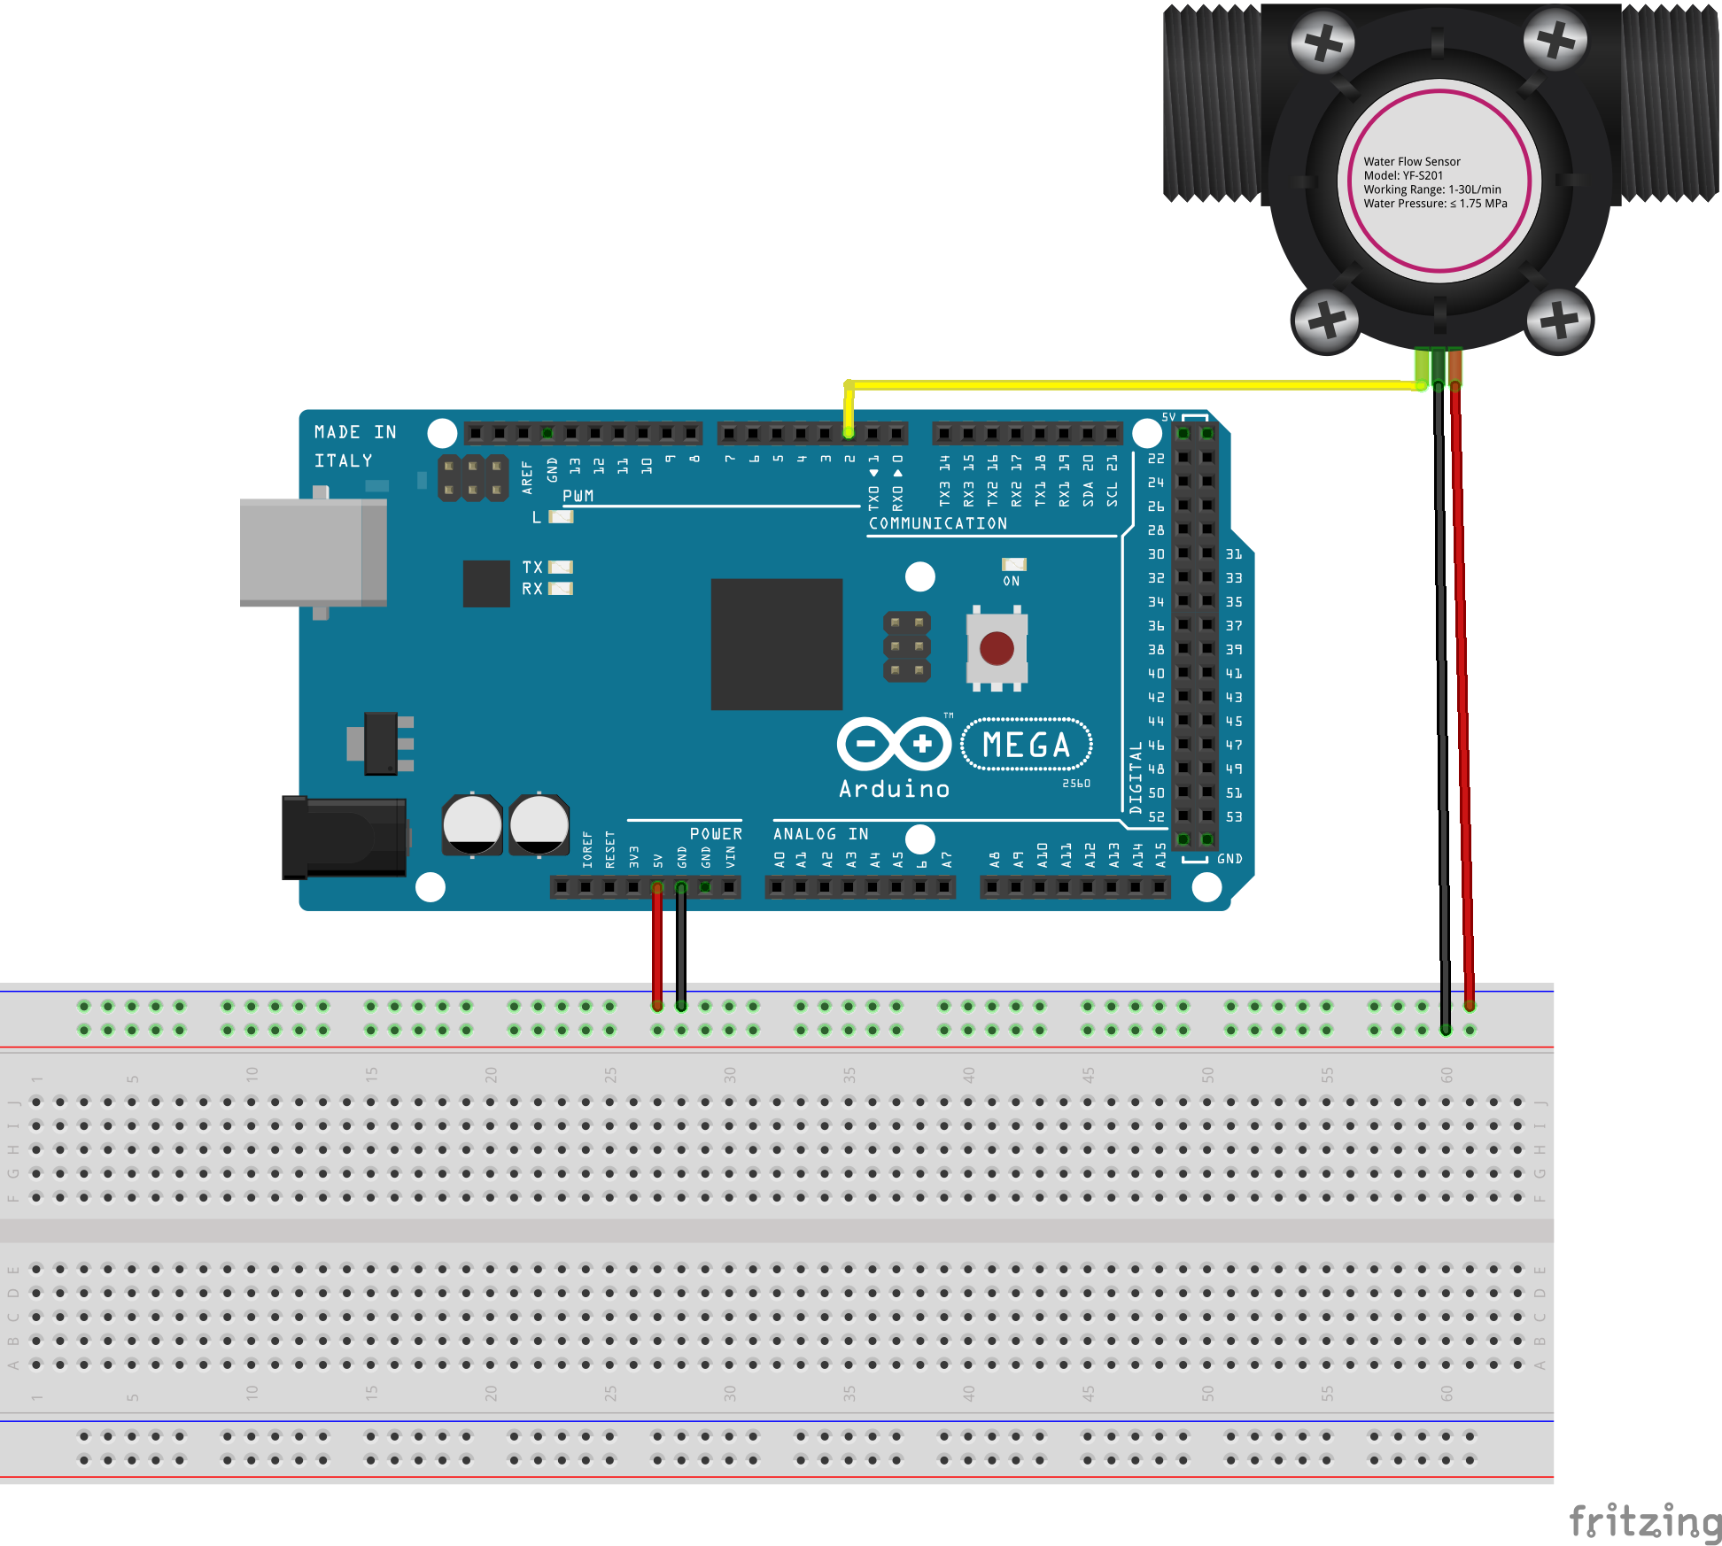

Slide 35
